Slide 1
«Вот какие, птички – невелички»
Образовательная область «Познание»
Воспитатель второй младшей группы
Зеленина Н.В.
2014

Slide 2
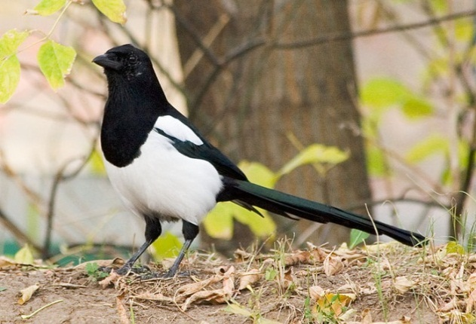
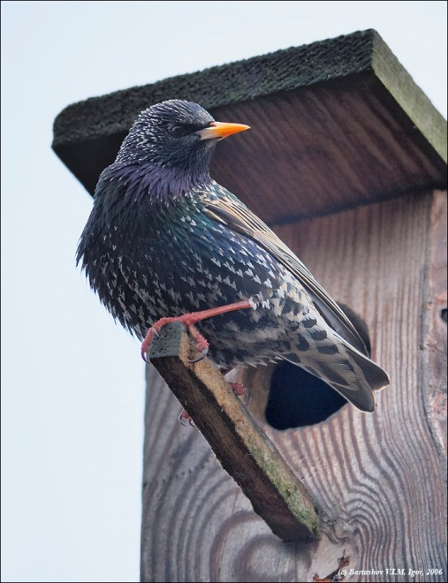
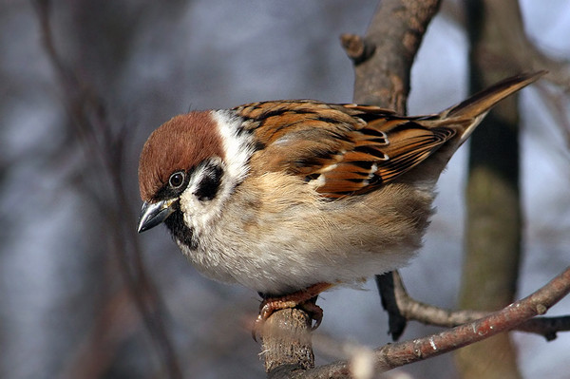
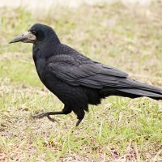
Отгадай загадки

Slide 3
Игра «назови, кого не стало»

